Slide 1
生信分享会第二期
如何作为开发者在Bioconductor平台发布一个R包
向宇嘉 中国科学院动物研究所

Slide 2
CONTENTS
01
前言
02
Bioconductor与R
03
如何写一个R包
04
如何在Bioconductor平台发布一个R包

Slide 3
2019
生信流派分类
总的来说可以分为以下几个研究流派：
分子物理流、建模与统计流、算法流、应用生物流、实用工具流、数据库流
分子物理流：使用量子力学等手段对蛋白质/RNA等生物分子建模，预测结构、相互作用。这个方向的基础课程是物理、数学系列+简单的生化/分子生物学知识。
建模与统计流：这个方向应该叫做生物数学（生物统计）、计算生物学。此方向倾向使用数学工具来模拟生物过程（如心房心室血流量建模）或者开创某些新的统计挖掘方法。基础课程：高数（数分）、高代、概统、多元统计等数学课程，以及一两门统计语言。
数据库流：查文章，针对某一特定的领域收集数据，完善生物数据库。
Notes:
生信内部也有非常多的分类，数据分析和工具算法开发是两个大块

Slide 4
2019
生信流派分类
算法流：专门为某些生物问题设计算法。比如BLAST、DAVID、PHYLIP等。基础课程：数据结构与算法分析、编程语言。
应用生物流：这个方向目前是生信里面做的人最多的。这个方向一般从具体的生物问题出发，采用一系列软件、数据库，从宏观上理解生物学（比如各种组学）。如果是在其中用到了预测工具，最后很有可能还要回归到生物，用实验验证预测的可靠度。基础课程：生物系列（生化、分子、遗传，根据方向不同也有免疫、植物、生理等）+一两门编程语言+统计语言。在这个方向，比较流行的语言是perl/python，统计语言是R。 总而言之，就是结合具体生物学问题的测序数据分析师。
实用工具流：做分子物理/建模/统计/算法/数据库的小伙伴终于有一天完成了自己的课题，想让其他做生物的小伙伴使用自己的成果……于是就专门有一批小伙伴去做软件/web server。基本是学计算机的小伙伴入坑 。

Slide 5
2019
不可替代性的生信工程师？
从单纯的NGS数据分析 -> 算法建模，软件开发

Slide 6


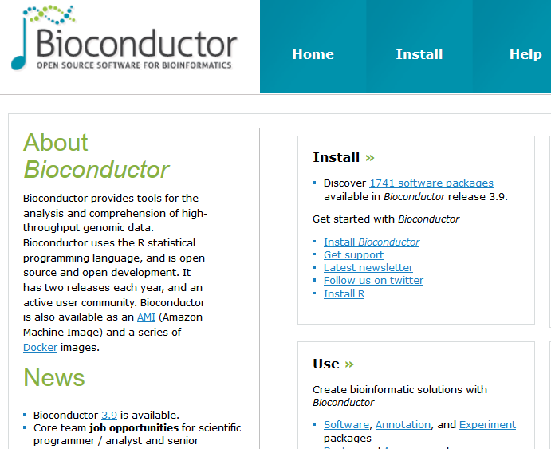

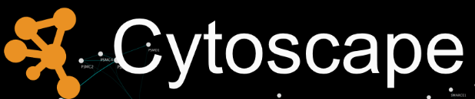
2019
生信开源软件平台
GitHub
GitLab
Bioconductor
Biopython
Cytoscape

Slide 7
R与Bioconductor

Slide 8
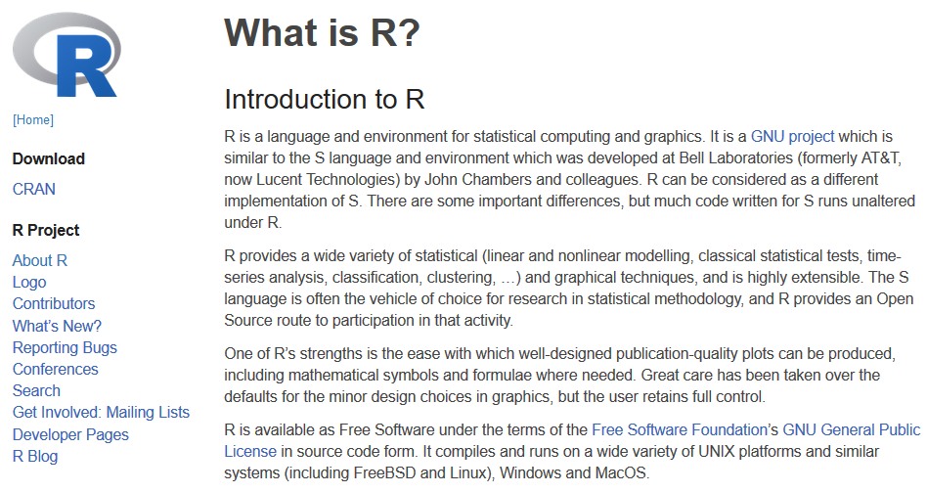
2019
R language
编程语言
生信/统计常用
免费开源共享

Slide 9
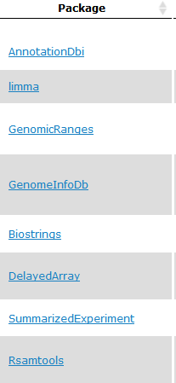
2019
Bioconductor
最大平台
生信必备
免费开源共享

Slide 10
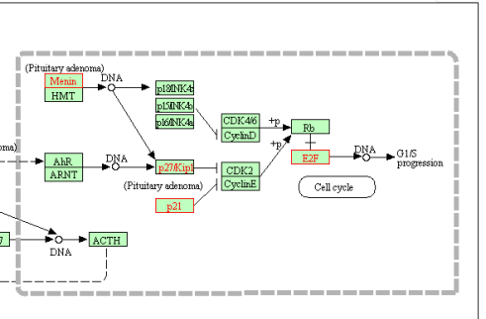
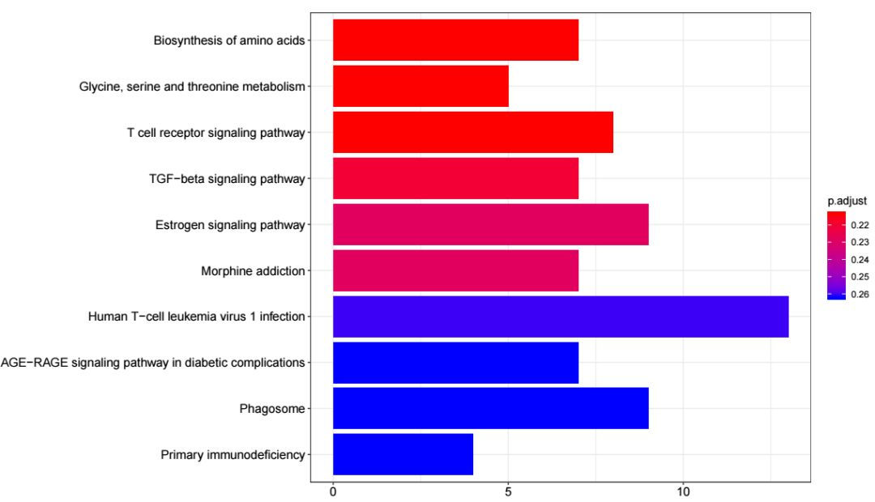
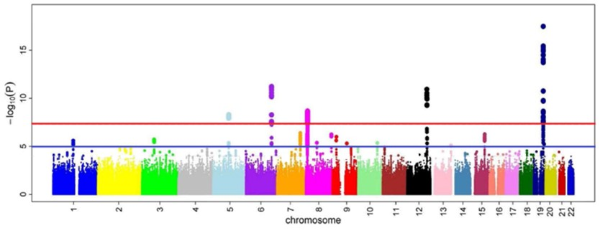
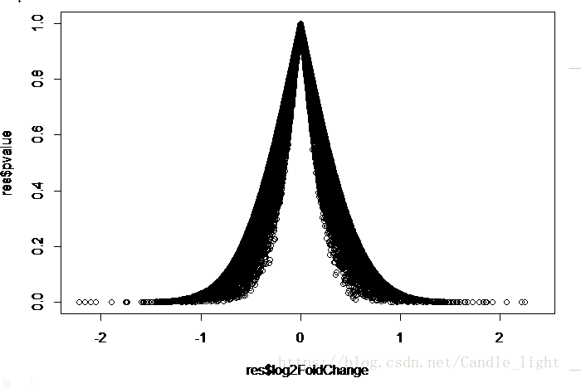
2019
Why use R in bioinformatics ?
操作简单
作图好看
统计分析方便
可以快速入门成为“生信调包侠“
热图，火山图，曼哈顿图，等等
差异分析， GO富集，KEGG通路富集，单细胞数据分析，等等

Slide 11
如何写一个R包

Slide 12
2019
一个R包由哪些部分组成(基础版)
http://www.bioconductor.org/packages/release/bioc/html/limma.html
Notes:
一个例子

Slide 13
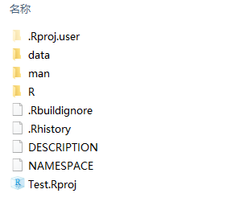
2019
一个R包由哪些部分组成(基础版)
由R代码所编写的功能函数
Description(描述文件)
数据集/函数等对象的注释文档
数据集文件夹
Vignette(使用指南)

Slide 14
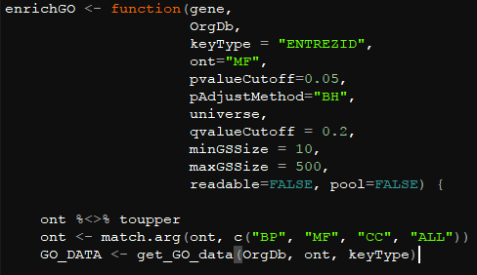
2019
由R代码所编写的功能函数
以函数形式存在
函数命名要易懂简单
代码风格优雅整洁

Slide 15
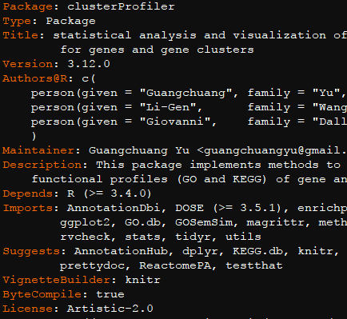
2019
Description描述文件
定义了包的特征和属性
包的名字和功能是什么
包的作者以及维护者的信息，邮箱
开发的包依赖于什么样的R版本，需要导入哪些包
其它必备信息

Slide 16
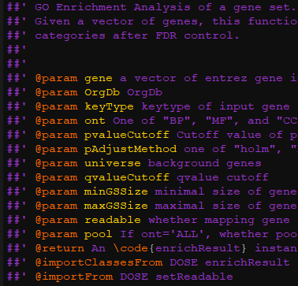
2019
数据集/函数等对象的注释文档
Roxygen注释 (以#’开头)
函数的名称
基本功能信息
参数定义
返回值定义
引用了其它包中的哪些函数

Slide 17
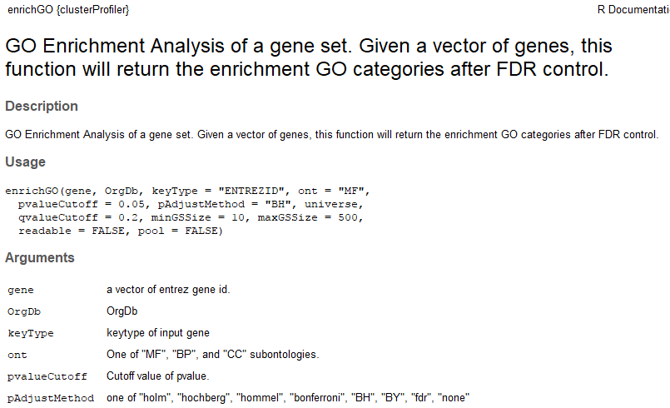
2019
数据集/函数等对象的注释文档

Slide 18
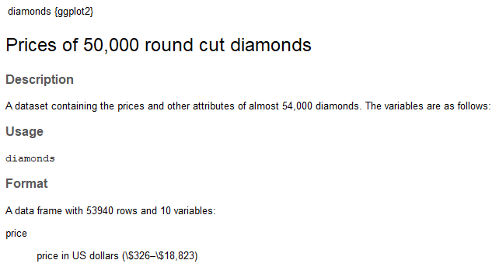
2019
数据集文件夹
存放示例数据
如果是数据库包，数据可以存入sqlite
数据集也要加注释
描述数据的格式(format)
提供数据来源的细节(source)

Slide 19
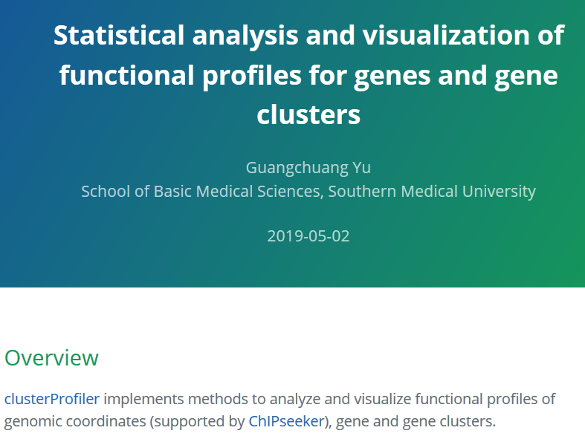
2019
使用指南
用户的快速入门手册
描述软件的使用方法和细节事项
内容通俗易懂详细
重要！

Slide 20
如何在Bioconductor平台发布一个R包

Slide 21
2019
方法是通用的
无论是向Bioconductor还是其它平台发布我们自己的软件包，都要遵守平台规范
Q1：开源吗
Q2：代码优雅吗
Q3：是否包含平台所需的最小组件

Slide 22
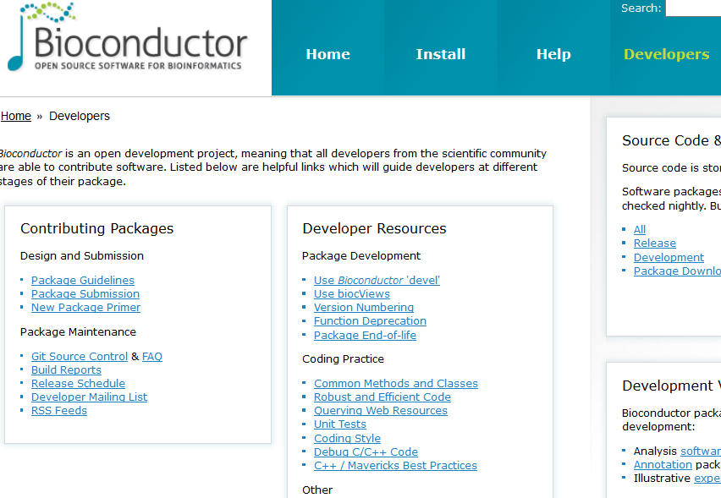
2019
方法是通用的
Developers页面
详细给出了贡献R包的注意事项和细节
由两部分组成
（1）R包开发过程的代码规范和提交方法
（2）R包发布后的维护措施
Notes:
http://www.bioconductor.org/developers/

Slide 23
2019
规范
Bioconductor的包分为三类：
Software
Software packages provide implementation of algorithms (e.g. statistical analysis), access to resources (e.g. biomart, or NCBI) or visualizations (e.g. volcano plots, pathways plots).
Experiment Data
Experimental data packages contain data specific to a particular analysis or experiment. They often accompany a software package for use in the examples and vignettes and in general are not updated regularly.
Annotation
Annotation packages contain lightly or non-curated data from a public source and are updated with each Bioconductor release (every 6 months)
Notes:
http://www.bioconductor.org/developers/

Slide 24
2019
步骤
Step1 根据官方发布的guideline，确保自己开发的R包是符合代码规范的
Step2 将自己的R包放置在GitHub上，并确保自己的包未发布在其它平台
Step3 按照Bioconductor的GitHub提示提交一份Issue
Step4 Bioconductor官方收到请求后会进行Review (2-5周)
其它：
加入开发者邮件组
注册Bioconductor support站点的账号
注意R包的更新维护
等等
Notes:
http://www.bioconductor.org/developers/
http://bioconductor.org/developers/package-guidelines/
https://github.com/Bioconductor/Contributions

Slide 25

成功进阶开发者
但是 … …
Notes:
http://www.bioconductor.org/developers/

Slide 26
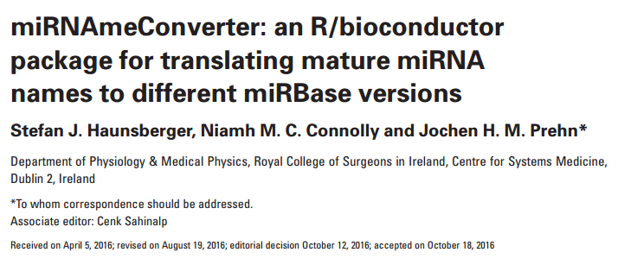
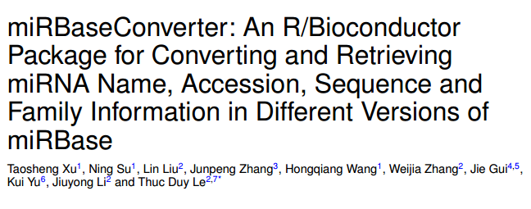
2019
关于一些僵尸软件
有一些软件/算法/数据库 是为发文章而生的
Bioinformatics
2016.10
BMC Bioinformatics
2018.09

Slide 27
不要无意义的重复别人的轮子

Slide 28
谢谢！

